Slide 1

前场领班角色认知
从执行者到管理者

Slide 2

01.前场领班的6个职责
02.前场领班的4大指标
03.前场领班4大能力

Slide 3

营业员VS前场领班
思考&讨论
前场领班的职责，和基础岗位对比有什么不同？

Slide 4






前场领班的6个职责
技能带教
班次目标达成
负责烘焙前厅伙伴的日常培训与实操指导。纠正不规范动作，提升员工的业务技能和工作效率。
负责班次营业额及相关销售指标的达成。通过现场调度和推销动作落实，确保当班时段的业绩目标顺利完成。
店长副手
烘焙店
前场领班
职责
产品管控
作为店长的直接副手，协助店长拆解并执行各项营运任务，共同推进门店整体绩效目标的落地。
拦截后厨&裱花不合格产品，确保前场售卖的产品品质达标、供应充足，并维持饱满美观的排面陈列。
环境维护
服务监督
负责门店前场环境的维护。严格落实卫生清洁标准，保障门店环境舒适整洁
负责前厅对客服务的现场监督与管理。规范员工的服务话术和行为动作，确保为顾客提供专业、标准的服务体验。

Slide 5
前场领班的4大指标
顾客满意
营业额达成
顾客
营业额
人员培养
利润达成
人员
利润

Slide 6
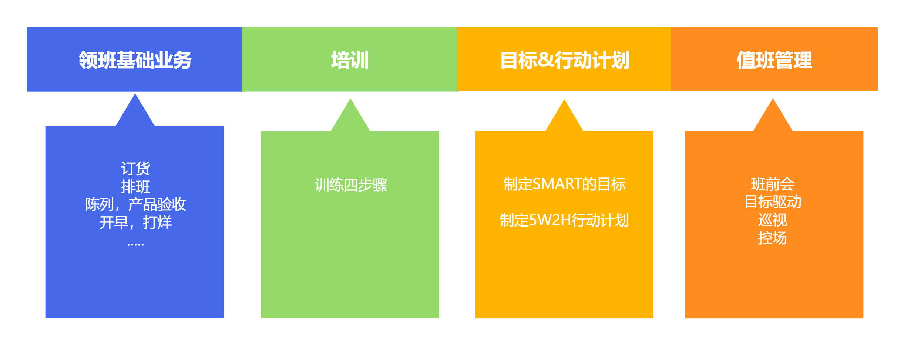
前场领班应具备的4个能力

Slide 7

谢谢

